Slide 1
Project
2025
Job-A-Yo
2025 BIGDATA UI
PRESENTED BY
이수현 이인호 임새롬

Slide 2
개발동기
주제선정
개발일정
팀원소개
HISTORY
프로토타입
기술스택
협업도구
ERD
페이지상세
프로젝트 개발시 겪었던 점들 정리
QNA
INTRODUCTION
PROJECT DEFINITION & GOALS
Table
of Contents
SYSTEM DESIGN & DEVELOPMENT
KEY IMPLEMENTATIONS
&
DEMONSTRATION
CONCLUSION
Notes:
소개에서는 팀원 및 역할, 프로젝트 개요
주제 선정 및 목표에서는 선정 배경 및 문제정의, 프로젝트 목표 및 주요 기능, 대상 사용자
시스템 설계 및 개발에서는 사용기술 스택 및 개발환경, 시스템 아키텍처 개요, 데이터베이스 설계
주요 기능 구현에서는 기본기능, 핵심기능, 기술적 어려움 및 해결방안
시연에서는 라이브 시연, 결과나 성과
결론 및 향후 계획에서는 요약과 배운점 또는 향후 발전 계획

Slide 3



Introduction
01
Team Members/Roles
LEE SUHYEON
LIM SAEROM
담당 구현 기능
LEE INHO
FRONTEND: 로그인 관련 페이지
BACKEND : 로그인 관련 페이지(CRUD)
DATA ANALYSIS : 맞춤형 상권분석
FRONTEND : 공지사항 페이지(CRUD)
BACKEND : 공지사항(CRUD)
DATA ANALYSIS : 맞춤형 상권분석
FRONTEND: 커뮤니티 페이지(CRUD)
BACKEND : 커뮤니티(CRUD)
DATA ANALYSIS : 맞춤형 상권분석

Slide 4
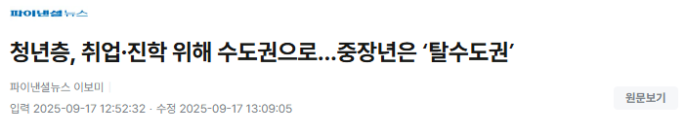
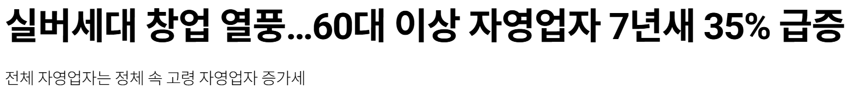
Introduction
02
Project Overview
청년층의 유출 + 중장년층의 유입
유출은 막으면서 유입을 견고히 하기 위해서는?
→ 창업이라는 방안을 도입
(∵창업을 통해 청년층에게는 비수도권지역 의 일자리 창출과 더불어 중장년층에게는 실패리스크가 높은 사업에 대해 상황 분석과 함께 정보를 제공해 줄 수 있기 때문)

Slide 5
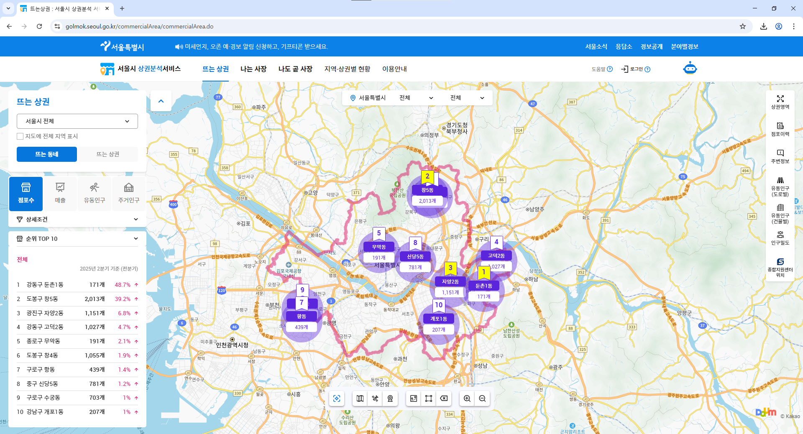
Project Definition & Goals
03
JOB-A-YO
상권 데이터가 일자리가 되는 곳 데이터로 미래를 ‘잡아용’
청년들에게는 비수도권지역에서의 Job(직업)을 잡아 성장할 수 있는 기회를 제공 중장년층들에게는 고향 or 비수도권 지역에서 제2의 인생을 Job(잡)을 수 있도록 도움을 제공
데이터기반의 정확한 분석을 통해 리스크를 최소화하고 모두가 지역 사회에서 지속가능한 일자리와 사업기회를 발견하고 성공을 JOB아갈 수 있도록 돕는 스마트한 상권 솔루션
서울시 상권분석 서비스
→ 비수도권 지역의 발전을 위해서도 상권분석 필요

Slide 6
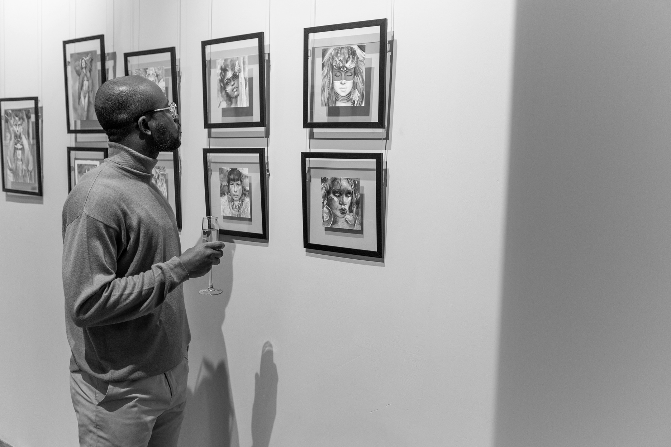
System Design & Development
04
Design
FIGMA를 활용한 디자인
Motivation & Problem Statement(선정배경 및 문제 정의)
Project Goals & Features 프로젝트 목표 및 주요 기능
Target Users(대상사용자)
4 APRIL 2026
Develop
ART AND PAINTING WORKSHOP

Slide 7
System Design & Development
05
FIRST WEEK
THIRD WEEK
Survey and book
the venue
Sell the event ticket
SECOND WEEK
FOURTH WEEK
Design and print the event promotion kit
Get ready for the event

Slide 8

Key Implementations & Demo
05
프로그림 시연
핵심 기능 소개
데이터분석된 부분 추가하기(핵심기능, 메인페이지 차트에서 어떤 데이터로 어떤 설명을 하려고 하는건지)

Slide 9
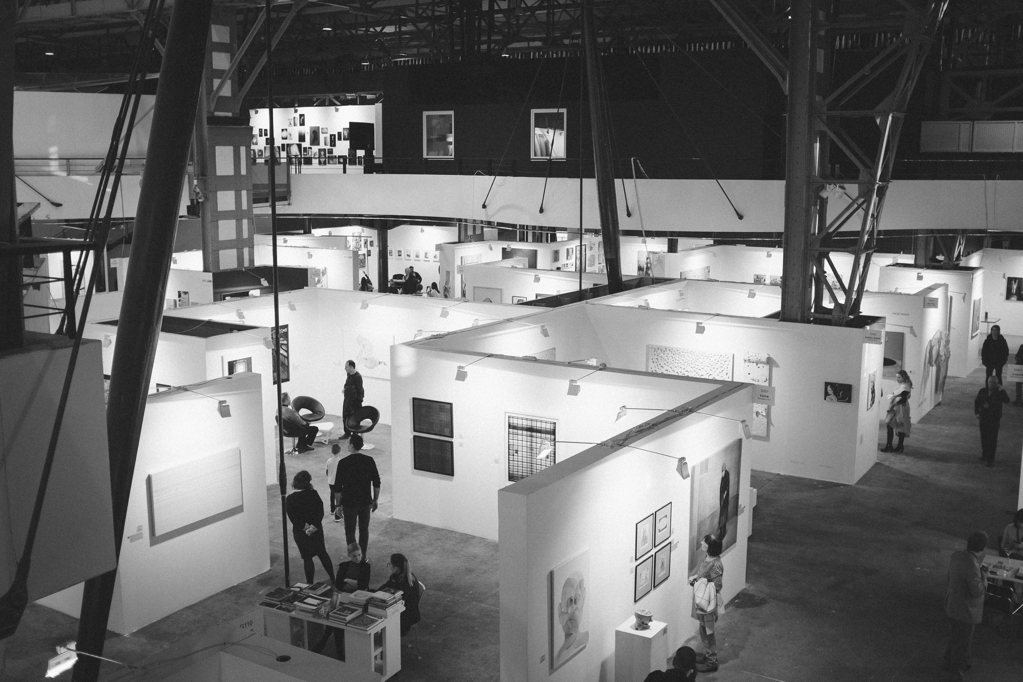
Event Venue
06
Hanover and Tyke Building will be the location for this year’s event.
Considering the large capacity and strategic location near the city center, we believe this building is the best venue for our event activities.
Hanover and Tyke Art Gallery
123 ANYWHERE ST., ANY CITY

Slide 10


Q&A
2025

Slide 11
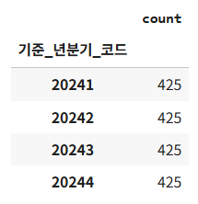
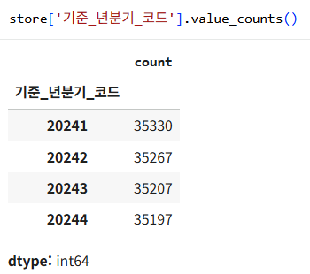
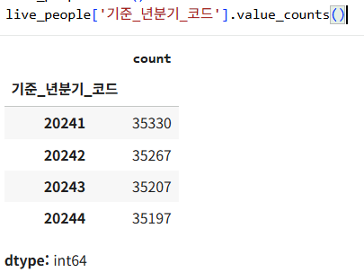
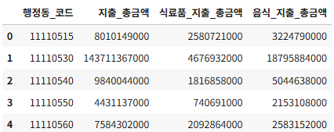
길단위인구 기준_년분기_코드는 int형
기준_년분기_코드에서 2024년이 포함된 항목만 추출
행정동별 평균 공시지가를 구하기 위해 법정동(땅의 주소) 과 행정동(법정동을 묶어서 관리하는 팀)은 다르다는 것을 알아야함
법정동은 법적 주소에 관한 것으로 기존에 우리가 알고 있던 주소의 동을 말하는것으로 10자리의 코드를 가지고 있습니다.
행정동은 행정업무, 서비스 제공에 따라 나뉘는 곳으로 행정동 코드는 8자리 입니다.
소득소비 중 관련있는 컬럼 만 추출해서 2024년에 대해 행정동 코드별 지출 합산 데이터
업종별 점포분포
업종별 점포분포

